Slide 1

Alunos(a): André Costa, Kássio Gomes, Thalles Luan, Marcos Raimundo.
Prof.° : Thatiane Data: 10/06/2016
Curso: Informática Módulo/ano: 3°
Matéria : PDSW

Slide 2
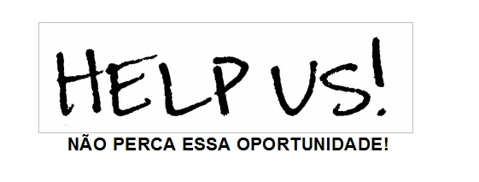

Slide 3
Visão Geral do Projeto
Help us é uma plataforma acadêmica com o propósito de promover a relação entre pessoas de varias áreas, para que troquem informações e conhecimentos. De tal maneira em que se ajudem uns aos outros de forma conjunta ou privada.

Slide 4
Tecnologias de Implementação
SGDB Mysql;
Linguagem de Programação PHP;
Linguagem de marcação: HTML;
Linguagem de estilo: CSS;
IDE de desenvolvimento: brackets portable;
Servidor de desenvolvimento: Apache;
Interface de manipulação do BD: Mysql Workbench.

Slide 5
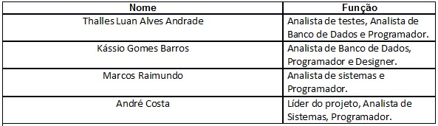
Responsabilidades no Projeto

Slide 6
Requisitos do Projeto

Slide 7
Ator(es) do Sistema
AT1 - Usuário: são pessoas que utilizam o sistema e compartilham conhecimentos mútuos.
AT2 - ADM: Administrador é aquele que organiza o site , coordena , ou como o próprio nome diz administra o site , em Fóruns, o administrador é aquele que tem o poder de excluir post, permitir a entrada de propagandas.

Slide 8
Requisitos Funcionais:
RF1 - Cadastrar fórum: o ADM cadastra os fóruns do site;
RF2 – Cadastrar disciplina: o ADM cadastra a disciplina, qual será a área de conhecimento do usuário;
RF3 – Visualizar fórum ;
RF4 – Enviar mensagens – Usuário escreverá mensagens;
RF5 – Responder mensagens – Conversação;
RF6 – editar habilidades – a área de conhecimento do usuário;
RF7 – cadastrar habilidades - cadastra a área de conhecimento;
RF8 – Visualizar habilidades;
RF9 – excluir habilidades;
RF10 – excluir conta - Poderá ser excluído a conta do usuário;
RF11 – efetuar logoff;
R12 – editar perfil – o usuário edita suas informações;
R13 – cadastrar usuário;
R14 – visualizar área de conhecimento – habilidades do usuário;
R15 – pesquisar área de conhecimento;

Slide 9
Requisitos não-funcionais:
RNF1 – Confiabilidade: sistema realiza e mantêm seu funcionamento em circunstâncias de rotina.
RNF2 - Segurança: se estar protegido de riscos, perigos ou perdas.
RNF3 - Disponibilidade: refere à presença funcional que faz com que seja possível dar respostas, resolver problemas ou simplesmente proporcionar uma ajuda limitada.
RNF4 - Acessibilidade: consiste na possibilidade de acesso a um lugar ou conjunto de lugares.
RNF5 - Integridade: estado daquilo que se apresenta ileso, intacto.

Slide 10
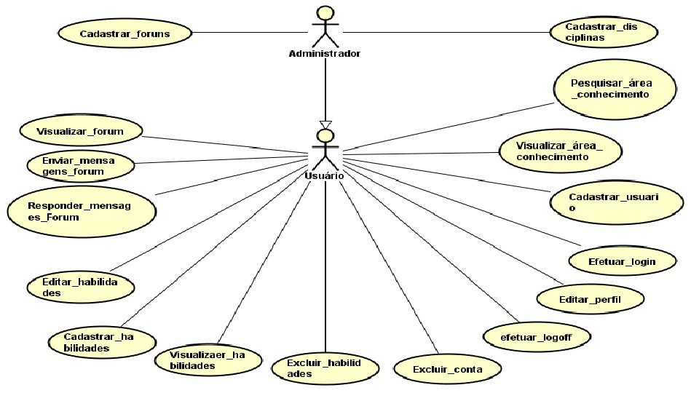
Diagrama de Casos de Uso

Slide 11
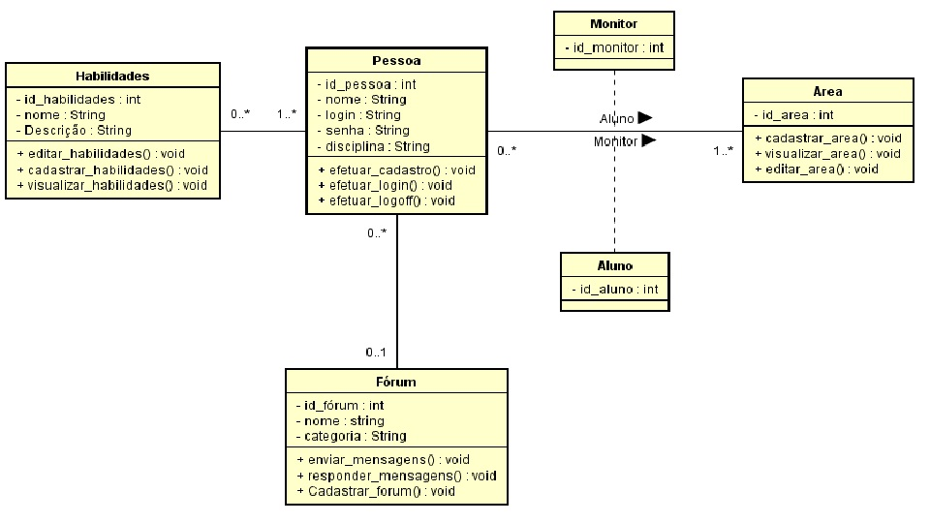
Diagrama de Classes

Slide 12
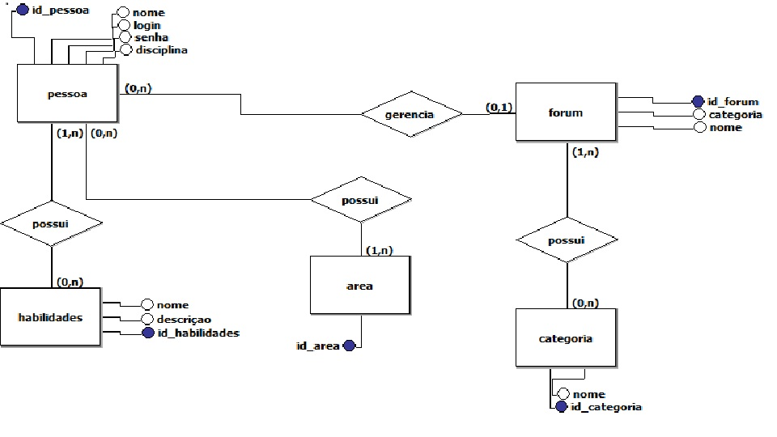
Diagrama Entidade Relacionamento

Slide 13
Wireframes

Slide 14
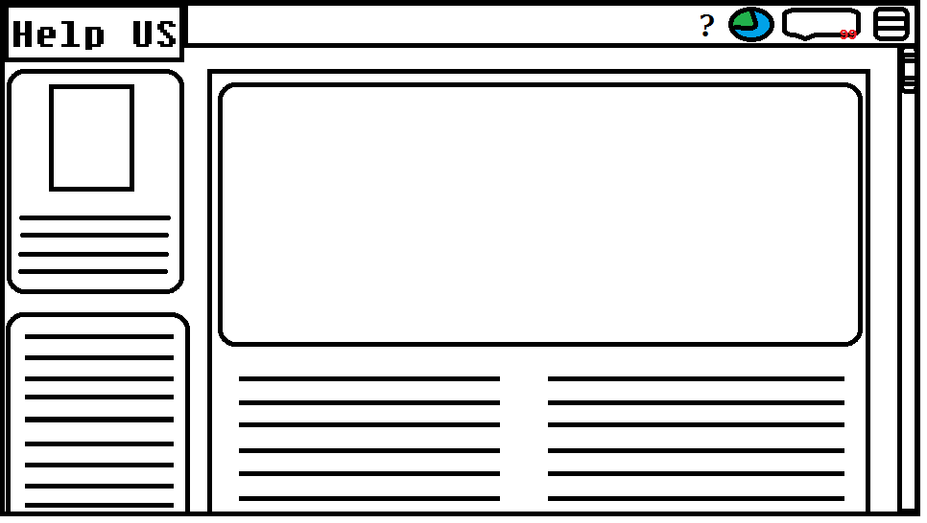

Slide 15
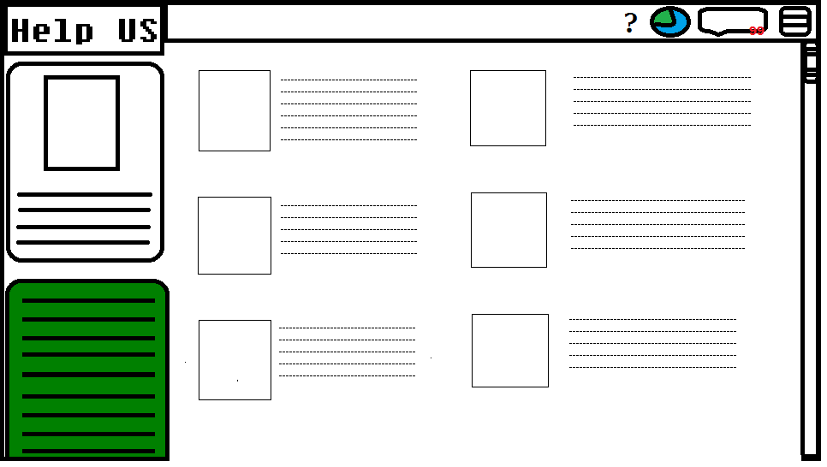

Slide 16
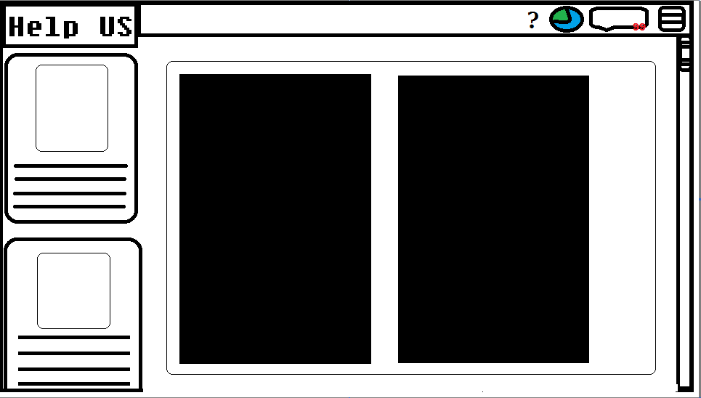

Slide 17
público
Nosso público alvo são as pessoas que querem compartilhar ou adquirirem o conhecimento.

